Slide 1

QWality
Контроль качества производства солнечных панелей

Slide 2
Ньюансы
Клиент
Пользователь

Slide 3
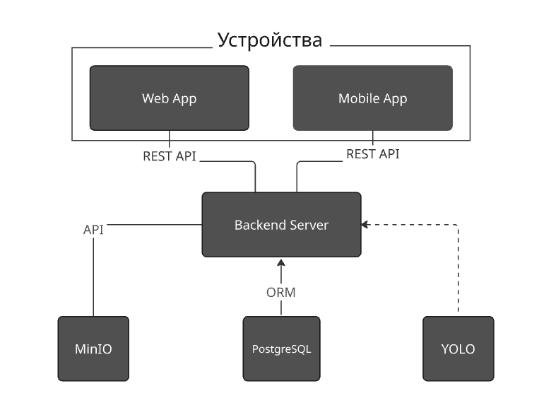
Архитектура

Slide 4
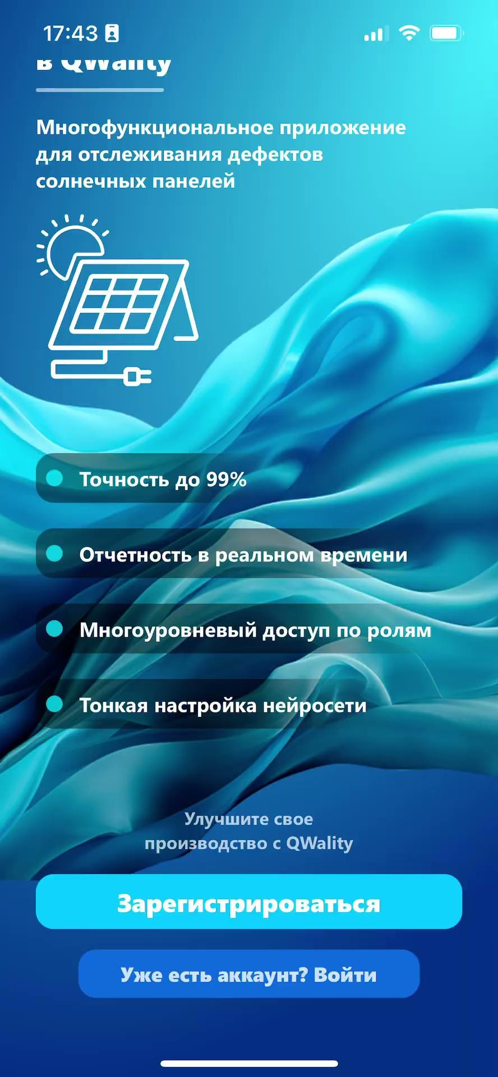
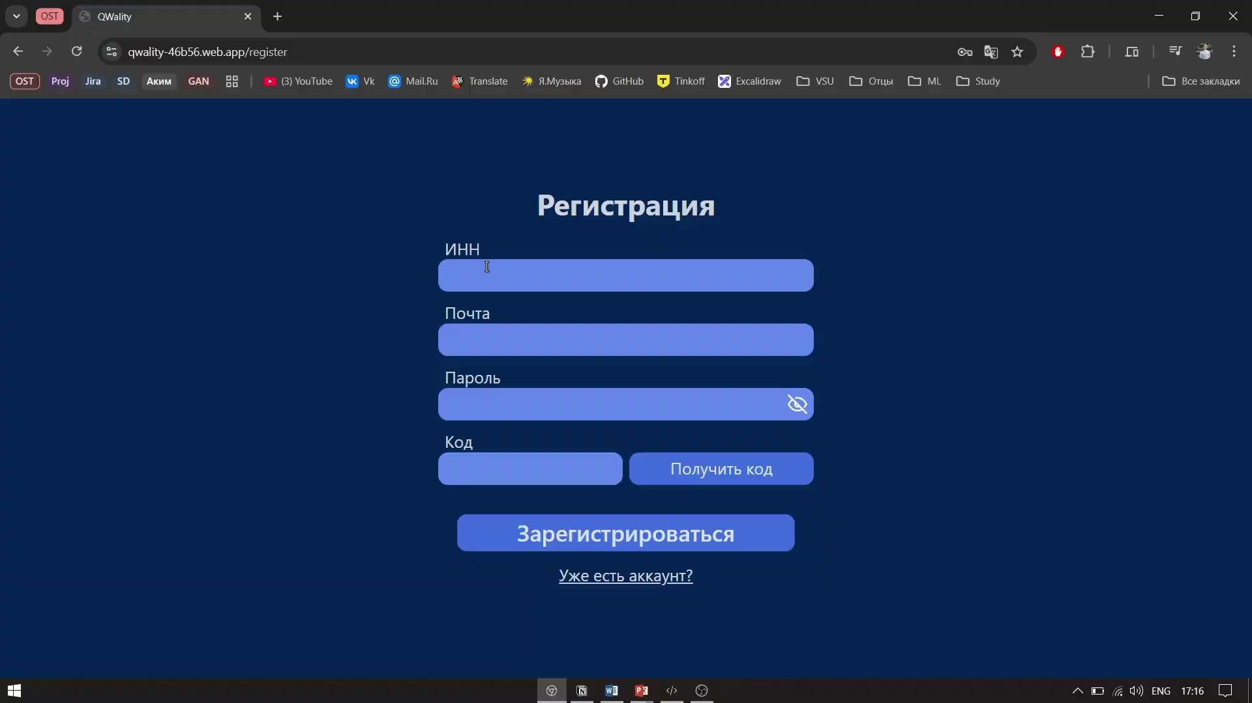
MVP

Slide 5
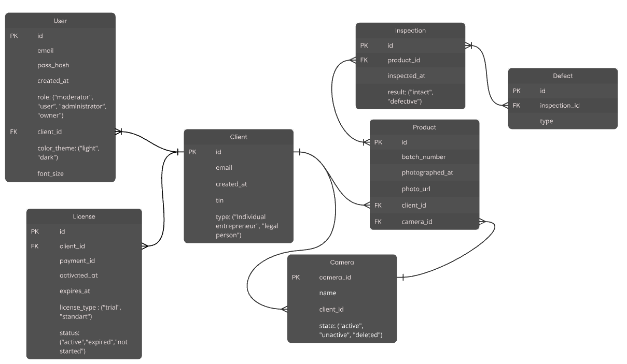
База данных

Slide 6
API
Реализованы CRUD-операции по:
Client, User
Camera
Product, Defect
License

Slide 7
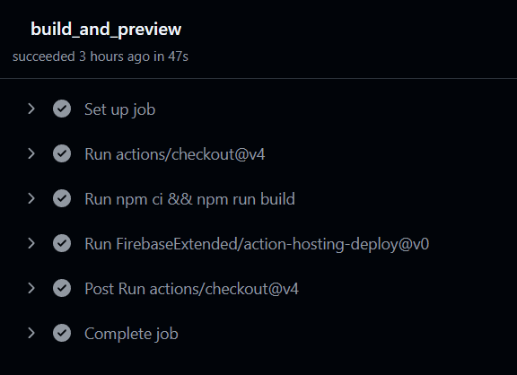
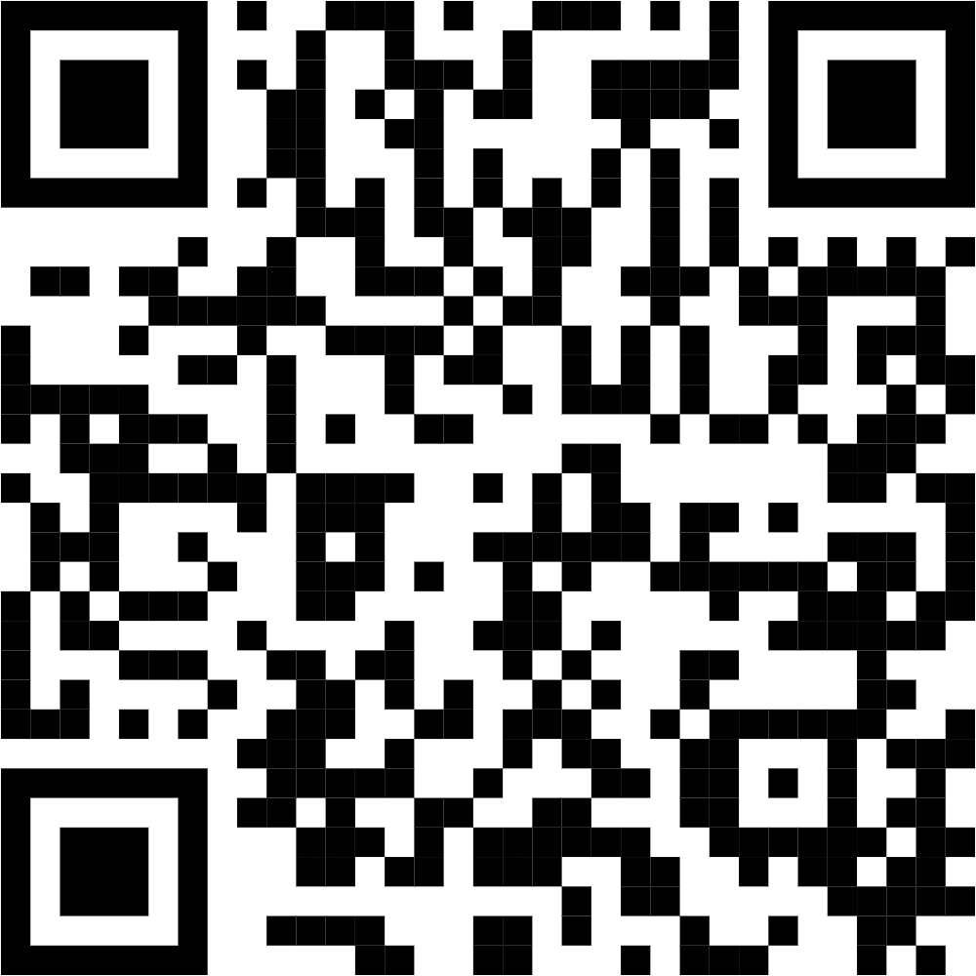
CI/CD

Slide 8
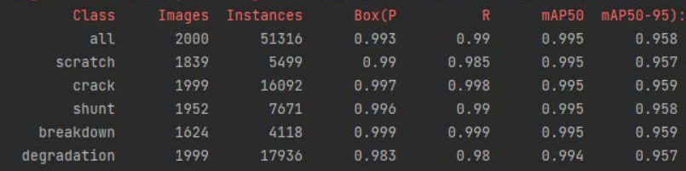
AI модель

Slide 9
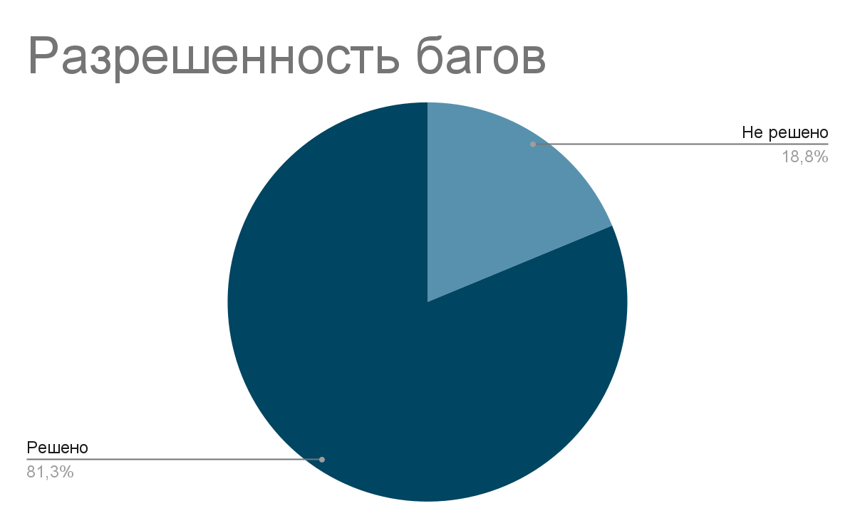
Тестирование

Slide 10
Прогресс и планы
База данных, Docker
CRUD по основным сущностям
Вёрстка Frontend и Mobile
Автодеплой
FreeKassa
Логирование действий
Корзина
Связать остаток функционала
Тестирование новых функций

Slide 11
PM-отчет
Основные блокеры:
Ошибка с Git Workflow
Интеграция с FreeKassa
Настройка CORS

Slide 12
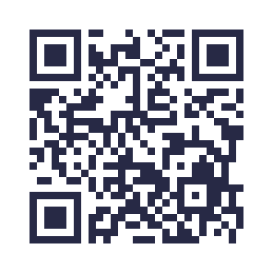
Заключение
QWality
GitHub
Контакты:
+7-919-231-29-98
wupsen1703@mail.ru

